Slide 1
大家來猜一猜？
開始

Slide 2
我喜歡甚麼食物?
豬肉
牛肉
雞肉

Slide 3

答錯了

Slide 4
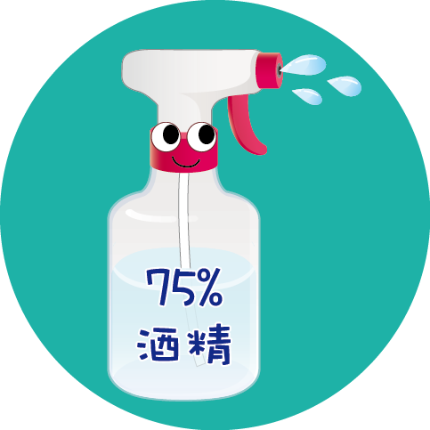
答對了

